Slide 1
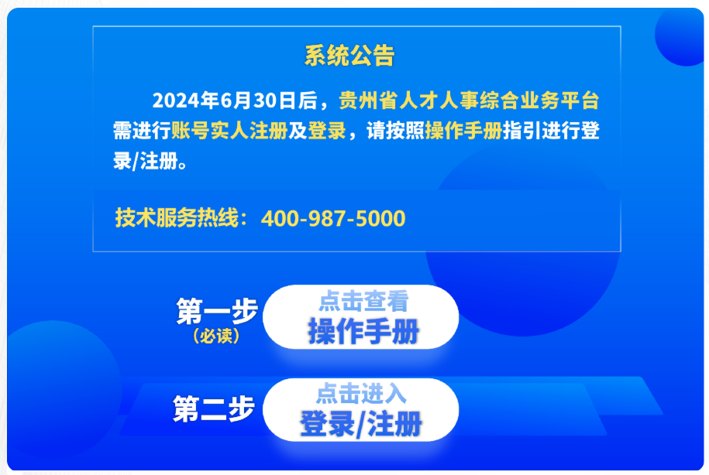
一、注册登录（https://rcrs.gzsrs.cn:9999/ips）
申报人账户由申报人自己注册。
第一次使用，请先点击查看操作手册。
建议使用Chrome或Edge浏览器。

Slide 2
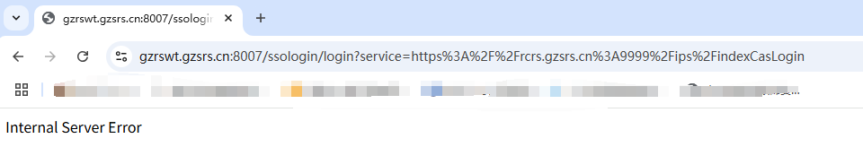
一、注册登录（https://rcrs.gzsrs.cn:9999/ips）
如果系统在任何场景下提示“调用非白名单”，表示系统已自动登出，需要申报人重新登录
如果登录提示上图所示错误，请清理浏览器缓存，或者将全部浏览器关闭后，重新进入。

Slide 3
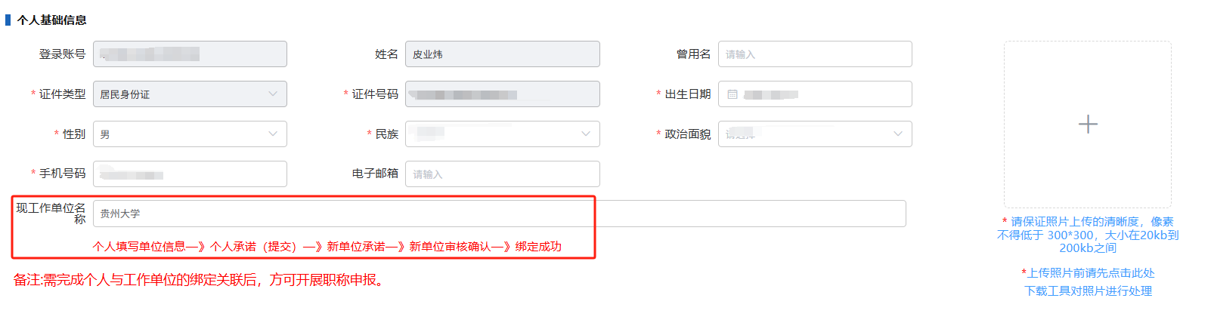
二、绑定单位
如果本人姓名下的单位不是本人所在单位或是空白，请点击用户中心，选择个人资料
完善完个人信息后，在现工作单位名称处输入单位全称。
（若照片上传不成功，尝试更换电脑上传）

Slide 4
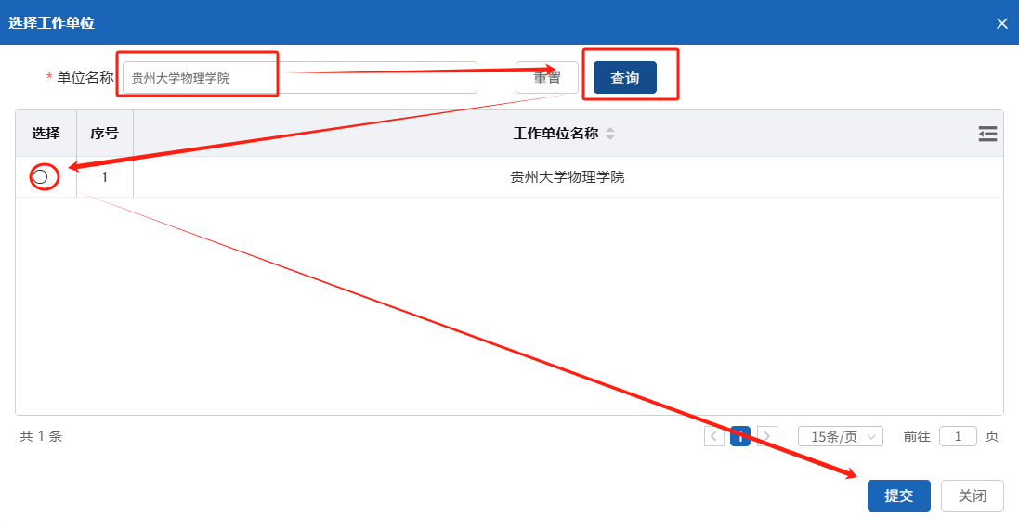
二、绑定单位
在弹出的对话框中输入单位名称的全称（名称不能错漏字，规范名称可在《贵州大学关于做好2026年度职称评审工作的通知》的附件中查阅），然后点击查询，选择单位后提交。

Slide 5
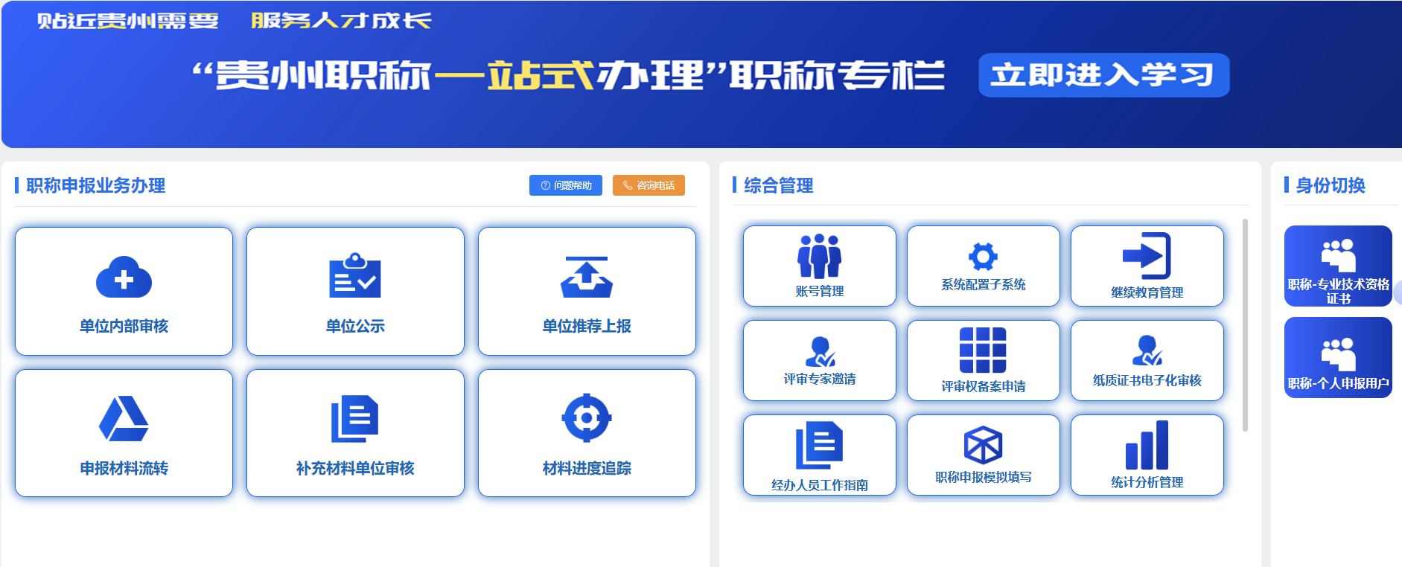
三、单位审核
各单位管理员或经办人在账号管理处进行审核

